Slide 1

NGƯỜI ĐÀN ÔNG CÔ ĐỘC GIỮA RỪNG (Trích tiểu thuyết Đất rừng phương Nam)
Đoàn Giỏi

Slide 2



Slide 3
HOẠT ĐỘNG KHỞI ĐỘNG
1
NGƯỜI ĐÀN ÔNG CÔ ĐỘC GIỮA RỪNG (Trích tiểu thuyết Đất rừng phương Nam)
HÌNH THÀNH KIẾN THỨC
2
LUYỆN TẬP
3
VẬN DỤNG
4

Slide 4


HOẠT ĐỘNG KHỞI ĐỘNG
Xem hình ảnh video và nghe giai điệu bài hát

Slide 5
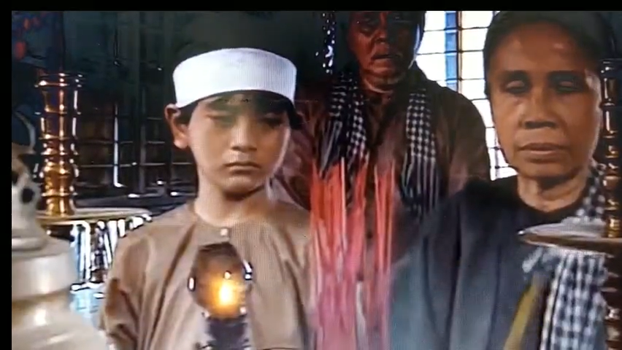


Slide 6

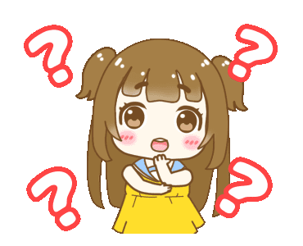
HOẠT ĐỘNG KHỞI ĐỘNG
Em hãy nêu cảm xúc, suy nghĩ của em về mảnh đất, con người phương Nam.

Slide 7

HÌNH THÀNH KIẾN THỨC
Em hiểu thế nào là truyện ngắn, tiểu thuyết?. Kể tên các truyện ngắn, tiểu thuyết mà em biết.
Thảo luận cặp đôi
Cho biết cách tác giả làm bật đặc điểm của nhân vật trong truyện ngắn và tiểu thuyết. Nêu ví dụ minh họa.
Nêu đặc điểm bối cảnh trong truyện, tiểu thuyết, cho ví dụ minh họa.

Slide 8
PHIẾU 1: TÌM HIỂU KIẾN THỨC NGỮ VĂN
Nhiệm vụ: Tìm hiểu kiến thức Ngữ văn và điền thông tin vào bảng
Kiến thức cần tìm hiểu | Truyện ngắn | Tiểu thuyết
1. Khái niệm | ………………… | …………………
2. Cho biết cách tác giả làm bật đặc điểm của nhân vật trong truyện ngắn và tiểu thuyết. Nêu ví dụ minh họa. | ………………………………....... | ………………………………................
3. Nêu đặc điểm bối cảnh trong truyện ngắn và tiểu thuyết. Cho ví dụ. | …………………………………… | …………………………………………

Slide 9

I. TÌM HIỂU KIẾN THỨC NGỮ VĂN
1. Truyện ngắn và truyền thuyết
Ít nhân vật, ít sự việc phức tạp.
Truyện ngắn
Chi tiết và lời văn cô đọng.
Cốt truyện phức tạp, nhiều nhân vật, nhiều quan hệ.
Tiểu thuyết
Diễn biến tâm lí phức tạp, đa dạng.

Slide 10
I. TÌM HIỂU KIẾN THỨC NGỮ VĂN
2. Tính cách nhân vật và bối cảnh
Tính cách nhân vật
Hình dáng, cử chỉ, hành động, ngôn ngữ, suy nghĩ.
Nhận xét của người kể chuyện và các nhân vật khác.

Slide 11
I. TÌM HIỂU KIẾN THỨC NGỮ VĂN
2. Tính cách nhân vật và bối cảnh
Bối cảnh
+ Bối cảnh lịch sử: Hoàn cảnh xã hội của một thời kì lịch sử.
+ Bối cảnh riêng: Thời gian và địa điểm, quang cảnh cụ thể xảy ra câu chuyện.

Slide 12
I. TÌM HIỂU KIẾN THỨC NGỮ VĂN
3. Tác dụng của việc thay đổi ngôi kể
Ngôi 3
Người kể giấu mặt
Ngôi kể
Ngôi thứ nhất
Xưng tôi
Thay đổi ngôi kể
Nội dung kể phong phú, cách kể linh hoạt

Slide 13


Trò chơi “NHÌN HÌNH ĐOÁN CHỮ”
Luật chơi:
1) Quan sát hình ảnh và gọi tên sự vật, phát âm các từ vừa tìm được theo ngôn ngữ các miền Bắc – Trung – Nam.
2) Nhận xét điểm khác biệt về ngôn ngữ vùng miền. Khi sử dụng từ ngữ địa phương trong văn học và cuộc sống có thuận lợi và khó khăn gì?

Slide 14
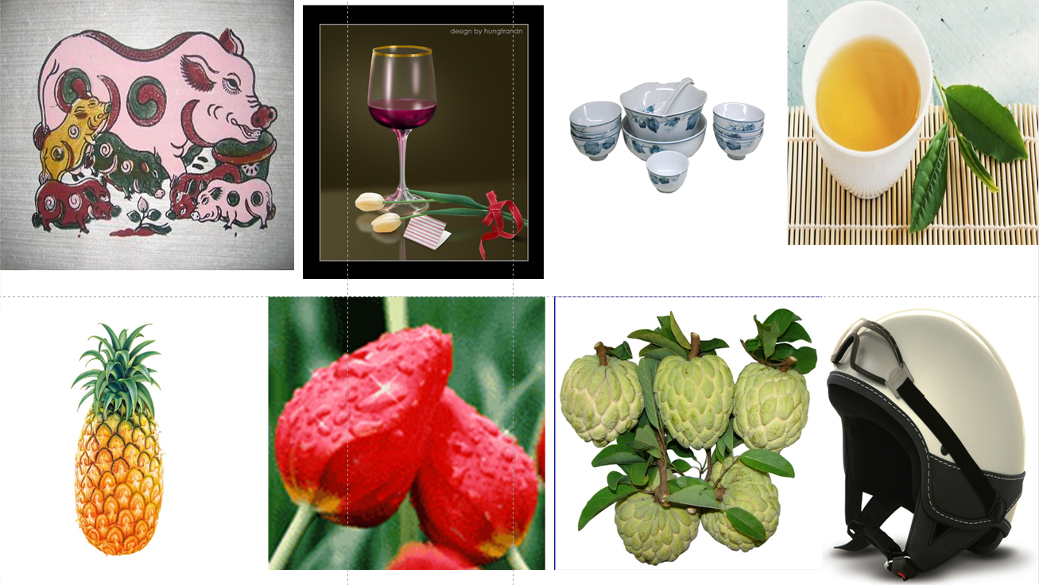

Slide 15
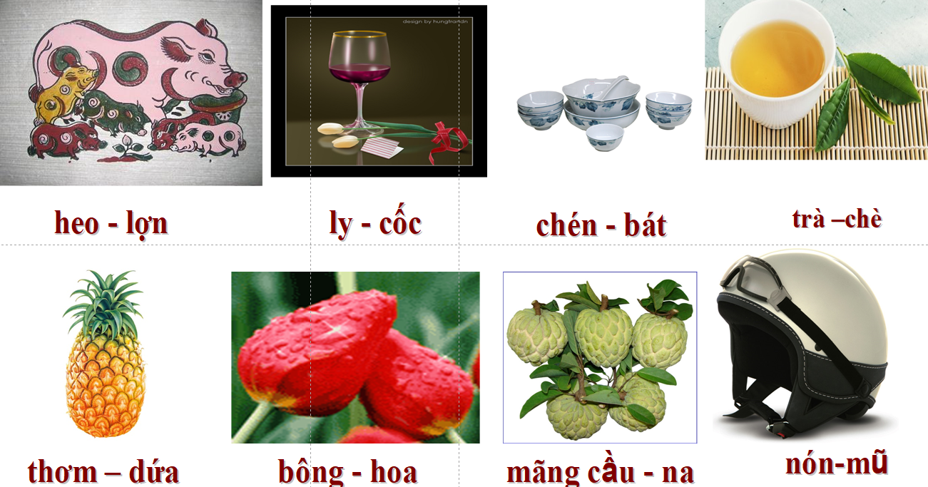

Slide 16


4. Ngôn ngữ các vùng miền
trống hổng trống hoảng
trống, không có gì che chắn
nhìn
nhiều
ngó
quá chừng
bậu
kêu
trái
quả
bạn
gọi
chi
gì

Slide 17

I. TÌM HIỂU KIẾN THỨC NGỮ VĂN
4. Ngôn ngữ các vùng miền: Đa dạng
Ngữ âm
Một từ phát âm giống nhau ở các vùng miền khác nhau.
Vùng miền khác nhau đều có từ ngữ mang tính địa phương.
Từ vựng
Phản ánh cách nói của nhân vật, của người địa phương nhất định.
Tạo thân mật, gần gũi, phù hợp với bối cảnh tác phẩm.
Lạm dụng gây khó khăn cho người đọc và hạn chế sự phổ biến của tác phẩm.

Slide 18


Em hãy nêu hiểu biết về tác giả tiểu thuyết "Đất rừng phương Nam" ?
Thân thế, cuộc đời
Sự nghiệp sáng tác

Slide 19
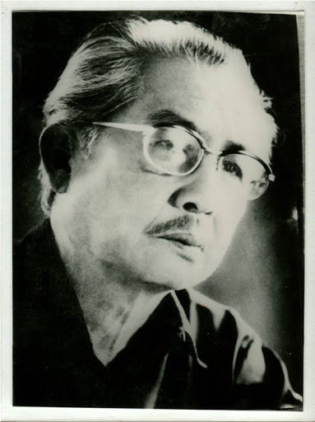

Slide 20
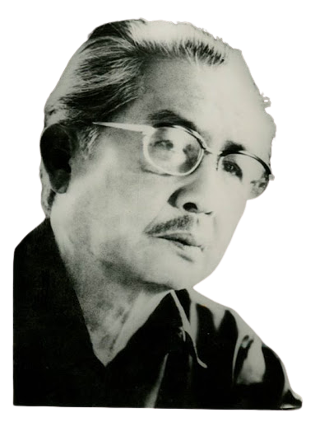
II.Đọc-tìm hiểu chung
Đoàn Giỏi
1. Tác giả:
Thân thế, cuộc đời
1925-1989
Quê Tiền Giang
Sống Hồ Chí Minh
Nguyễn Phú Lễ
Nguyễn Hoài
Huyền Tư

Slide 21
II. Đọc - Tìm hiểu chung
1. Tác giả
Sự nghiệp sáng tác
Nội dung: Mảnh đất và con người Nam Bộ.
Tiểu thuyết
Truyện ngắn
Truyện ký
Kịch thơ
Thơ
Biên khảo

Slide 22
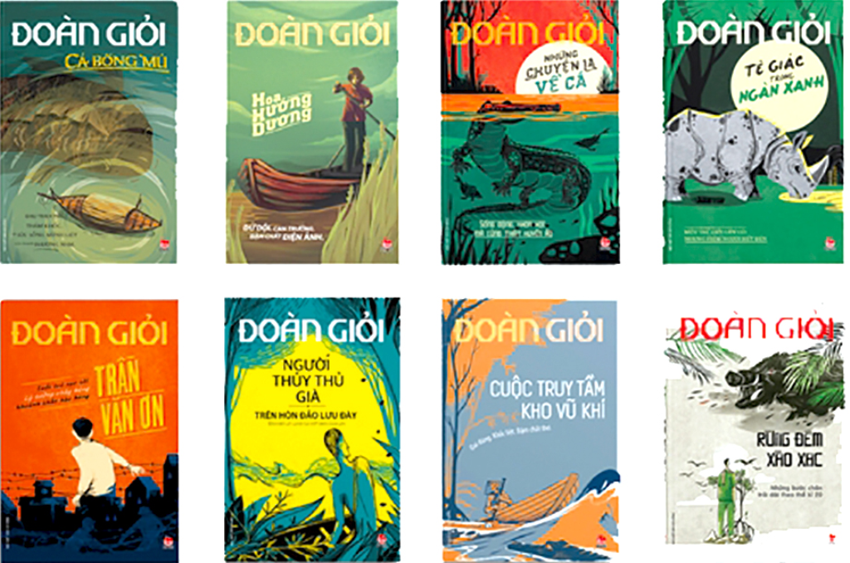

Slide 23

Tiểu thuyết "Đất rừng phương Nam" được tác giả sáng tác trong thời gian nào? Nêu hiểu biết của em về tác phẩm.

Slide 24

II. Đọc -Tìm hiểu chung
2. Tác phẩm - tiểu thuyết
"Đất rừng phương Nam"
Sáng tác: 1957
Dịch ra nhiều tiếng, tái bản nhiều lần, dựng thành phim và in trong Tủ sách Vàng của nhà xuất bản Kim Đồng.
+) Nội dung: Cuộc đời phiêu bạt của cậu bé tên An.
+) Bối cảnh: miền Tây Nam Bộ; năm 1945,
sau khi Pháp xâm chiếm Nam Bộ.

Slide 25
II. Đọc - Tìm hiểu chung
3. Văn bản "Người đàn ông cô độc giữa rừng"
a. Đọc, tìm hiểu từ khó
Khám: nhà giam, nhà tù
Từ địa phương
Qua: Từ mà người đàn ông lớn tuổi tự xưng một cách thân mật khi nới với người nhỏ tuổi hơn.
Bả: Bà ấy
Từ mượn
Rơ-đanh-gốt: một kiểu áo lễ phục cài chéo.
Mút: Súng trường nhẹ, ngắn.

Slide 26

PHIẾU HỌC TẬP 2
Câu hỏi tìm hiểu văn bản | Trả lời
Nêu vị trí của đoạn trích trong tác phẩm. | …
Nêu cách hiểu về nhan đề văn bản. | …
Đoạn trích có những nhân vật nào? Ai là nhân vật chính? | …
Ai là người kể chuyện? Người kể ở ngôi kể nào? Nêu tác dụng của việc lựa chọn ngôi kể đó. | …
Xác định sự kiện, bối cảnh của văn bản? | …
Văn bản được chia thành mấy phần? Nêu nội dung chính tương ứng với mỗi phần. | …

Slide 27
II. Đọc - Tìm hiểu chung
3. Văn bản "Người đàn ông cô độc giữa rừng"
b. Tìm hiểu chung văn bản
Xuất xứ
Trích chương 10 tiểu thuyết "Đất rừng Phương Nam", NXB Văn học Hà Nội, 2010.
Nhân vật
- Nhân vật: Chú Võ Tòng, bé An, tía nuôi.
- Nhân vật chính: Chú Võ Tòng.
(Hình dáng cử chỉ, ngôn ngữ, hành động, suy nghĩ)

Slide 28
II. Đọc - Tìm hiểu chung
3. Văn bản "Người đàn ông cô độc giữa rừng"
b. Tìm hiểu chung văn bản
Sự kiện chính
Tía nuôi dắt An đi thăm chú Võ Tòng.
Bối cảnh
Bối cảnh chung: Cuộc kháng chiến chống thực dân Pháp.
Bối cảnh riêng: Ban đêm ở lều của chú Võ Tòng trong rừng U Minh - nơi diễn ra cuộc trò chuyện của ông Hai và chú Võ Tòng bàn về việc đánh giặc.
Ngôi kể
+ Ngôi thứ nhất: Nhân vật An.
+ Ngôi thứ 3 (tác giả).

Slide 29
II. Tìm hiểu chung
3. Văn bản "Người đàn ông cô độc giữa rừng"
b. Tìm hiểu chung văn bản
Phần 1 (Đoạn 1): Bối cảnh cuộc gặp gỡ của An và tía nuôi với chú Võ Tòng.
Bố cục
Phần 2 (Đoạn 2,3,4): Cuộc trò chuyện gặp gỡ với chú Võ Tòng.
Phần 3 (Đoạn 5): Cảnh chia tay với chú Võ Tòng.

Slide 30
III. Đọc - hiểu văn bản
1. Bối cảnh cuộc gặp gỡ
Thời gian
Không gian
Hoang vắng
Chiều tối

Slide 31

2. Tìm hiểu nhân vật a. Nhân vật Võ Tòng
THẢO LUẬN NHÓM
Nhiệm vụ: Hoàn thành phiếu học tập số 3

Slide 32
PHIẾU HỌC TẬP SỐ 03
(1) Tên nhân vật Võ Tòng gợi cho em có suy nghĩ gì? Đặc điểm, tính cách nhân vật Võ Tòng được thể hiện trên những phương diện nào?
(2) Tìm chi tiết thể hiện đặc điểm tính cách của nhân vật theo từng phương diện và rút ra nhận xét về nhân vật theo từng phương diện đó?
Phương diện thể hiện | Chi tiết thể hiện | Nhận xét
…. | ….. | ……
(3) Sự thay đổi ngôi kể có tác dụng gì trong việc khắc họa nhân vật Võ Tòng?
Sự thay đổi ngôi kể | Tác dụng
...... | ......

Slide 33

HOẠT ĐỘNG NHÓM
Nhóm 1
Ngoại hình, trang phục.
Nhóm 2
Nêu chi tiết thể hiện suy nghĩ của nhân vật.
Trình bày chi tiết thể hiện cử chỉ, hành động, lối sống.
Nhóm 3
Nhóm 4
Nêu chi tiết thể hiện ngôn ngữ của nhân vật.
Nêu nhận xét của người kể chuyện và lời nói của các nhân vật khác về Võ Tòng.
Nhóm 5

Slide 34
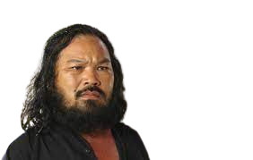
III. Đọc - hiểu văn bản
Cử chỉ , hành động, lối sống
Nhận xét của người kể chuyện
2. Tìm hiểu nhân vật
a. Nhân vật Võ Tòng
Ngoại hình, trang phục
Suy nghĩ
Ngôn ngữ giản dị của người dân Nam Bộ
Lời nhân vật khác trong truyện nói về nhân vật
Sự thay đổi ngôi kể trong văn bản

Slide 35
HOẠT ĐỘNG NHÓM
Nhóm 1
Ngoại hình, trang phục.
Nhóm 2
Nêu chi tiết thể hiện suy nghĩ của nhân vật.
Trình bày chi tiết thể hiện cử chỉ, hành động, lối sống.
Nhóm 3
Nhóm 4
Nêu chi tiết thể hiện ngôn ngữ của nhân vật.
Nêu nhận xét của người kể chuyện và lời nói của các nhân vật khác về Võ Tòng.
Nhóm 5

Slide 36


Nhóm 1: Ngoại hình, trang phục
Phương diện thể hiện | Chi tiết thể hiện | Nhận xét
Ngoại hình, trang phục | - Cởi trần, mặc chiếc quần ka ki còn mới nhưng coi bộ lâu không giặt; - Bên hông đeo lủng lẳng một lưỡi lê nằm gọn trong vỏ sắt; - Thắt cái xanh-tuya-rông; - Mặt: một hàng sẹo khủng khiếp chạy từ thái dương xuống cổ; - Cái bóng lặng lẽ ngồi bên bếp; - Gã ngày càng trở nên kì hình di tướng. | - Kì dị, khác thường, dữ dằn.

Slide 37
Nhóm 2: Trình bày chi tiết thể hiện cử chỉ, hành động, lối sống
Phương diện thể hiện | Chi tiết thể hiện | Nhận xét
Cử chỉ, thái độ hành động, lối sống | - Trước kia: + Có vợ, hiền lành, quý vợ rất mực. + Sống đường hoàng, chính trực: giết địa chủ, thẳng thắn thú nhận và sẵn sàng ngồi tù. - Khi biết vợ lấy địa chủ: Buồn, thất vọng nhưng có tình, có nghĩa với vợ: Chỉ kêu trời một tiếng rồi cười nhạt bỏ làng ra đi. - Từ khi bỏ đi: + Một mình bơi xuồng nát đến che lều ở giữa khu rừng đầy thú dữ; + Sống một mình giữa rừng, đấu tay đôi với hổ; +Dùng dao găm và nỏ giết giặc Pháp; + Không để mắt tới người đàn bà nào nữa. | - Hiền lành, chính trực, ghét cái ác. - Sống cô độc nơi rừng sâu, dũng cảm gan dạ với cuộc đời gian truân, éo le, có sức khỏe phi thường,

Slide 38
Nhóm 3: Nêu chi tiết thể hiện ngôn ngữ của nhân vật
Phương diện thể hiện | Chi tiết thể hiện | Nhận xét
Ngôn ngữ | - Nói với ông Hai: nghiêm túc, thẳng thắn nhưng thân mật gần gũi: xưng "tôi" gọi "anh Hai", gọi bà vợ của ông Hai là "chị Hai"; - Nói với An : Giọng trêu đùa, vui vẻ, chắc chắn; + Gọi tôi là chú em: "Chú em cầm hộ lọ muối chỗ vách kia đưa giùm qua chút… "Chú em nói ngẫm cũng đúng" | Ngôn ngữ giản dị của người dân Nam Bộ.

Slide 39
Nhóm 4: Nêu chi tiết thể hiện suy nghĩ của nhân vật
Phương diện thể hiện | Chi tiết thể hiện | Nhận xét
Suy nghĩ | - Khi bàn chuyện đánh giặc: + Biết tính kế để giết giặc "Mình thì cần gì tới súng", "Tôi cho rằng súng dở lắm, động tới thì kêu ầm ĩ". + Lo nghĩ thấu đáo: giấu không nói với má nuôi của An vì sợ má An ngăn trở công việc "Sở dĩ tôi không dám nói với bà chị là còn e bà chị ngại đến nguy hiểm, biết đâu sẽ ngăn trở công việc của chúng ta“. - Khi biết má của An cũng rất gan dạ thì thấy có lỗi, muốn làm một bữa rượu để tạ lỗi "Vậy thì tôi có lỗi với chị Hai quá trời, để bữa nào ta làm một bữa rượu để tôi tạ lỗi với bà chị của tôi mới được“. | Chín chắn, sâu sắc của người từng trải, hiểu biết...

Slide 40
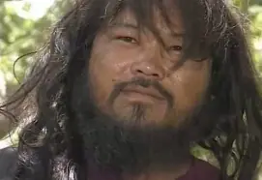
2. Tìm hiểu nhân vật a. Nhân vật Võ Tòng
* Ngoại hình, trang phục: Kì dị, khác thường, bề ngoài có vẻ dữ dằn.
( Hình ảnh minh hoạ)

Slide 41
2. Tìm hiểu nhân vật a. Nhân vật Võ Tòng
Cử chỉ, hành động, lối sống
Trước kia: Hiền lành, chính trực, ghét cái ác.
Sau khi đi tù về và bỏ đi sống một mình trong rừng: Gan dạ pha chút ngang tàng, liều lĩnh. có sức khỏe phi thường.
Khi trò chuyện với An và ông Hai tía nuôi của An: Gần gũi, thân tình.

Slide 42
2. Tìm hiểu nhân vật a. Nhân vật Võ Tòng
*Ngôn ngữ giản dị của người dân Nam Bộ:
Cách xưng hô: Gọi tía nuôi tôi là " Anh Hai", gọi tôi là "chú em“.
Thái độ khi nói năng:
Nói với ông Hai: nghiêm túc, thẳng thắn.
Nói với An: trêu đùa, vui vẻ, chắc chắn.

Slide 43
2. Tìm hiểu nhân vật a. Nhân vật Võ Tòng
Suy nghĩ: chín chắn, sâu sắc của người từng trải, hiểu biết... - Khi bàn chuyện đánh giặc: Biết tính kế để giết giặc. - Khi biết má của An cũng rất gan dạ thì thấy có lỗi, muốn làm một bữa rượu để tạ lỗi.

Slide 44
2. Tìm hiểu nhân vật a. Nhân vật Võ Tòng
*Nhận xét của người kể chuyện: + Là người sống đơn độc, chịu nhiều những buồn thương trong cuộc đời. - Gã ngày càng trở nên kì hình dị tướng.
*Lời của các nhân vật khác trong truyện nói về nhân vật: Hiền lành, bộc trực, có lòng tốt, thương người.

Slide 45
2. Tìm hiểu nhân vật a. Nhân vật Võ Tòng
Sự thay đổi ngôi kể trong văn bản
Ngôi 1: Đoạn đầu và cuối văn bản khi kể về những gì cậu bé An đã chứng kiến khi gặp chú Võ Tòng.
Ngôi 3: nói về cuộc đời trước đây của nhân vật.
Tác dụng: Tạo cho lời kể linh hoạt, góp phần làm bật đặc điểm, tính cách nhân vật.

Slide 46
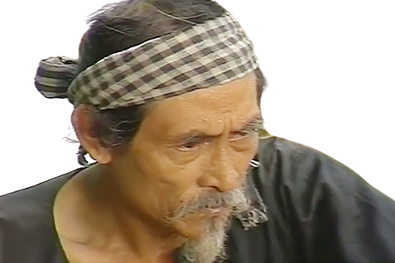
II. Đọc - hiểu văn bản
2. Tìm hiểu nhân vật
b. Nhân vật ông Hai
Suy nghĩ, hành động, lời nói
Trang phục

Slide 47
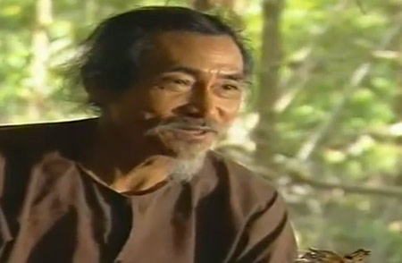
b. Nhân vật ông Hai
Qua lời nói, cách cư xử, dáng vẻ, ông Hai hiện lên là người dân hiền lành, bộc trực, thẳng thắn, giàu tình cảm
(Hình ảnh minh hoạ)

Slide 48
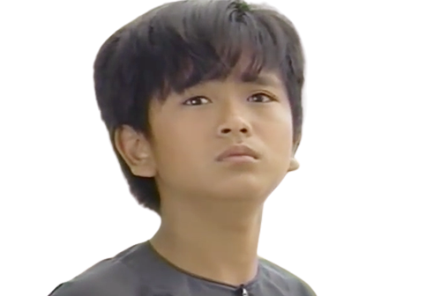
II. Đọc - hiểu văn bản
2. Tìm hiểu nhân vật
c. Nhân vật An
Khi gặp chú Võ Tòng
Con vượn bạc má lại kêu
Khi nghe chú Võ Tòng nói chuyện
Khi xem chú Võ Tòng tẩm độc vào tên
Khi ra về

Slide 49
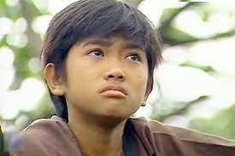
c. Nhân vật An
Qua suy nghĩ, lời nói, thái độ cho thấy An là một chú bé:
Biết quan sát, cảm nhận: nhìn và nhận xét được về chú Võ Tòng.
Gan dạ: bị con vượn bạc dọa nhưng vẫn không sợ mà đi lên lều của chú Võ Tòng.
(Hình ảnh minh hoạ)

Slide 50
II. Đọc - hiểu văn bản
2. Tìm hiểu nhân vật
Tóm lại: Qua lời tự kể của các nhân vật và người kể chuyện, các nhân vật hiện lên qua dáng vẻ ngoại hình, hành động cử chỉ, ngôn ngữ, suy nghĩ... đều toát lên vẻ đẹp của người Nam Bộ. Đó là người dân hiền lành, giàu lòng yêu nước, nghĩa tình, sống hòa hợp giữa thiên nhiên.

Slide 51
PHIẾU HỌC TẬP SỐ 4 :
TÌM HIỂU DẤU ẤN NAM BỘ TRONG TÁC PHẨM
Nhiệm vụ: Nêu ra một số yếu tố (ngôn ngữ, phong cảnh, tính cách con người, nếp sinh hoạt... trong văn bản để thấy tiểu thuyết của Đoàn Giỏi mang đậm dấu ấn Nam Bộ.
DẤU ẤN NAM BỘ THỂ HIỆN TRONG TÁC PHẨM
1. Ngôn ngữ truyện | ….
2. Phong cảnh | ….
3. Tính cách con người | ….
4. Nếp sống sinh hoạt | ….

Slide 52
III. Đọc - hiểu văn bản
3. Chất Nam Bộ trong tác phẩm
Ngôn ngữ
Đặc trưng của miền sông nước Nam Bộ
Tạo ấn tượng chung về con người, mảnh đất phương Nam
Phong cảnh thiên nhiên
Giản dị đậm sắc thái địa phương Nam Bộ
Tính cách con người
Bộc trực, thẳng thắn, dễ mến
Nếp sống sinh hoạt
Mang đậm dấu ấn địa phương Nam Bộ

Slide 53
IV. Tổng kết
1. Nghệ thuật
Nghệ thuật xây dựng nhân vật: tính cách điển hình trong hoàn cảnh điển hình.
Sử dụng đa dạng ngôi kể để câu chuyện trở nên gần gũi, chân thực, nhiều chiều.
Sử dụng từ ngữ địa phương, tạo sắc thái thân mật, gần gũi, phù hợp với bối cảnh mà tác phẩm miêu tả.

Slide 54
IV. Tổng kết
2. Nội dung
Nội dung nói về việc tía nuôi và An đến thăm chú Võ Tòng.
Đoạn trích đã thành công thể hiện được tính cách của cương trực, thẳng thắn, gan dạ của người Nam Bộ.
Thấy được một phần cuộc sống, sinh hoạt của người Nam Bộ và vẻ đẹp thiên nhiên Nam Bộ trù phú, hoang sơ.

Slide 55
IV. Tổng kết
3. Cách đọc, hiểu văn bản thuộc thể loại tiểu thuyết
Hình thức văn bản:
+ Bối cảnh.
+ Nhân vật.
+ Ngôi kể và sự thay đổi ngôi kể
+ Ngôn ngữ vùng miền..
Nội dung:
+ Nắm được đề tài.
+ Chủ đề.
+ Ý nghĩa của văn bản.

Slide 56


LUYỆN TẬP
TRÒ
CHƠI

Slide 57






Rung
Chuông Vàng

Slide 58

Luật chơi
- GV lần lượt đọc các câu hỏi. Sau khi GV đọc xong câu hỏi, HS có 15s để chọn đáp án.
- Chưa hết 15s, HS vẫn có thể giơ tay trả lời câu hỏi.
- HS nào giơ tay nhanh nhất sẽ được quyền trả lời trước.
- HS nào có số câu trả lời đúng nhiều nhất sẽ giành được phần thưởng.

Slide 59
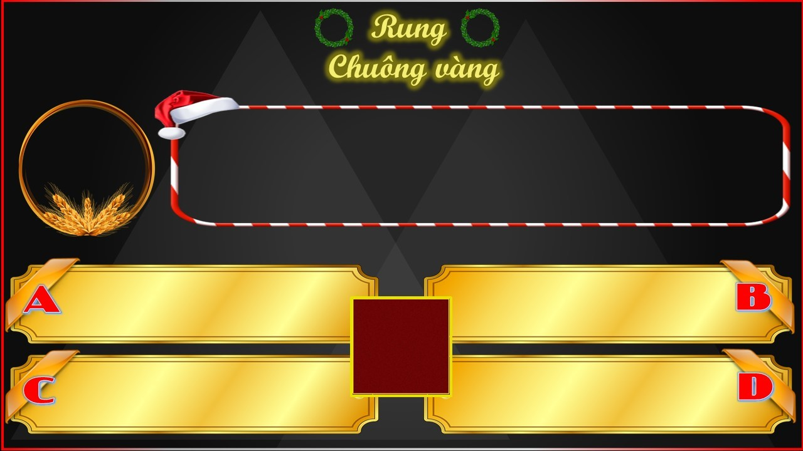


01
Câu 1. Người đàn ông cô độc giữa rừng là nhân vật nào trong đoạn trích?
Chú Võ Tòng
Ông Hai
15
14
13
12
11
10
9
8
7
6
5
4
3
2
1
0
Tên địa chủ
Tên quan tây

Slide 60
02
Câu 2. Bối cảnh của đoạn trích là gì?
Tía nuôi dẫn An đi thăm chú Võ Tòng
Ban đêm ở lều của chú Võ Tòng trong rừng U Minh
15
14
13
12
11
10
9
8
7
6
5
4
3
2
1
0
Cuộc kháng chiến chống thực dân Pháp
Cả hai ý B, C

Slide 61
03
Câu 3. Ai là nhân vật chính của văn bản?
Chú Võ Tòng
Nhân vật tôi
15
14
13
12
11
10
9
8
7
6
5
4
3
2
1
0
Ông Hai
Bà Hai

Slide 62
04
Câu 4. Nhân vật trong truyện sử dụng ngôn ngữ vùng nào?
Bắc Bộ
Nam Bộ
15
14
13
12
11
10
9
8
7
6
5
4
3
2
1
0
Nam Trung Bộ
Miền núi phía Bắc

Slide 63
Câu 5. Người kể trong văn bản "Người đàn ông cô độc giữa rừng" kể chuyện theo ngôi thứ mấy ?
05
Ngôi 1
Ngôi 2
15
14
13
12
11
10
9
8
7
6
5
4
3
2
1
0
Ngôi 3
Ngôi 1 và ngôi 3

Slide 64
Câu 6. Phong cảnh thiên nhiên mang nét đặc trưng của Nam Bộ được nói đến trong đoạn trích là gì?
06
Đồng lúa
Đầm Sen
15
14
13
12
11
10
9
8
7
6
5
4
3
2
1
0
Rừng đước
Rừng tràm

Slide 65
Câu 7. Thông điệp nhà văn muốn gửi đến bạn đọc qua văn bản "Người đàn ông cô độc giữa rừng" là gì?
07
Người Nam Bộ hiền lành, chất phác sống chan hòa với thiên nhiên
Người Nam Bộ sống nghèo khổ, cô đơn
15
14
13
12
11
10
9
8
7
6
5
4
3
2
1
0
Người Nam Bộ cương trực,
thẳng thắn, gan dạ giàu tình cảm
Người Nam Bộ bị bọn thực dân phong kiến áp bức đến cùng kiệt.

Slide 66
Câu 8. Nhan đề văn bản "Người đàn ông cô độc giữa rừng" gợi cho em những suy nghĩ gì?
08
Một người sống cô đơn nơi rừng vắng mênh mông
Một người sống đơn độc giữa thiên nhiên
15
14
13
12
11
10
9
8
7
6
5
4
3
2
1
0
Cuộc sống hòa mình giữa con người với thiên nhiên
Ý chí nghị lực của con người

Slide 67
09
Câu 9. Ý nào sau đây khái quát đầy đủ nhất về nhân vật chú Võ Tòng?
Bộc trực, thẳng thắn, gan dạ, giàu tình cảm quan tâm tới mọi người
Hiền lành, thật thà,
chăm chỉ
15
14
13
12
11
10
9
8
7
6
5
4
3
2
1
0
Sống nghèo khổ cô đơn, dữ dằn
Sống giản dị, mộc mạc

Slide 68
10
Câu 10. Trong văn bản tính cách nhân vật hiện lên qua yếu tố nào?
Trang phục, hình dáng, cử chỉ, ngôn ngữ
Trang phục, hình dáng, ngôn ngữ, cử chỉ, suy nghĩ
15
14
13
12
11
10
9
8
7
6
5
4
3
2
1
0
Hình dáng lời của người kể chuyện
Trang phục, hình dáng, ngôn ngữ, cử chỉ, suy nghĩ, lời kể của người kể chuyện, nhận xét của nhân vật khác.

Slide 69
LUYỆN TẬP
Bài tập 2:
Qua văn bản, em hiểu được điều gì về con người và thiên nhiên của vùng đất phương Nam? Hãy nêu một chi tiết mà em thích nhất và lí giải vì sao?

Slide 70
LUYỆN TẬP
Bài 3: Thực hành viết đoạn văn
Viết đoạn văn trình bày ấn tượng chung về nội dung nghệ thuật của văn bản.

Slide 71
Tiêu chí | Mô tả tiêu chí | Điểm
Hình thức | - Đảm bảo hình thức và dung lượng của đoạn văn (6-8 dòng). | 1,0
 | - Không đảm bảo yêu cầu về hình thức và dung lượng của đoạn văn. | 0,0
Nội dung | - Nêu được cảm nhận chung. | 0,5
 | Nêu được dẫn chứng làm rõ cho đặc sắc nội dung: + Qua sự kiện tía nuôi dắt An đi thăm chú Võ Tòng thấy được vẻ đẹp của con người Nam Bộ. + Thấy vẻ đẹp trù phú, hoang sơ của thiên nhiên. + Cuộc sống sinh hoạt của người dân vùng sông nước vùng U Minh. | 3,0
 | - Nêu được đặc sắc nghệ thuật và biểu hiện làm rõ: + Lựa chọn và thay đổi ngôn ngữ: Ngôi 1 và ngôi 3 để làm bật tính cách nhân vật + Thể hiện nhân vật: Qua ngôn ngữ, hành động cử chỉ, ngoại hình trang phục, cách sống, cách nghĩ, qua lời kể của người kể chuyện, nhận xét của nhân vật khác. + Sử dụng ngôn ngữ địa phương Nam Bộ. | 3,0
 | - Khẳng định cảm xúc, nhận thức của người viết. | 1,0
Diễn đạt | Diễn đạt trôi chảy, văn viết có giọng điệu. | 0,5
Sáng tạo | Có sự sáng tạo trong cách dùng từ, đặt câu. | 0,5
Trình bày | Trình bày sạch đẹp, chữ đúng chính tả. | 0,5

Slide 72
PHIẾU CHỈNH SỬA BÀI VIẾT
Nhiệm vụ: Hãy đọc bài viết của mình và hoàn chỉnh bài viết bằng cách trả lời các câu hỏi sau:
1. Bài viết đảm bảo hình thức đoạn văn chưa?
2. Nội dung đã đảm bảo các ý chưa? Nếu chưa cần bổ sung những ý nào?
3. Bài viết có sai chính tả không? Nếu có em sửa chữa như thế nào?
4. Em đã biết kết hợp các yếu tố tự sự, biểu cảm vào để bài viết hay sâu sắc hơn chưa? Nếu chưa thì em bổ sung như thế nào?
5. Bài viết đã đánh giá được ý nghĩa của những đắc sắc nội dung, nghệ thuật theo cảm nhận của riêng em chưa nếu chưa hãy bổ sung.

Slide 73

VẬN DỤNG
Bài tập 1:
Để đọc hiểu văn bản thuộc thể loại tiểu thuyết thì ta cần quan tâm đến những yếu tố nào? Vận dụng để đọc hiểu một văn bản thuộc thể loại tiểu thuyết mà em biết bằng cách điền vào Phiếu HT.

Slide 74
PHIẾU HỌC TẬP
Nhiệm vụ: Tìm đọc một văn bản thuộc thể loại tiểu thuyết và hoàn thiện nội dung phiếu học tập.
TÊN VĂN BẢN........................... TÁC GIẢ....................................
Nội dung đọc hiểu | Định hướng trả lời
1. Ấn tượng chung về văn bản | .....
2. Xuất xứ | .....
3. Tóm tắt văn bản | .....
4. Nhân vật | ....
5. Nêu sự kiện chính và bối cảnh. | .....
6. Ngôi kể | .....
7. Bố cục | .....
8. Phương diện nhà văn thể hiện nhân vật. Tìm chi tiết thể hiện. Đánh giá tính cách nhân vật qua chi tiết thể hiện. | ....
9. Qua văn bản tác giả muốn nhắn gửi đến bạn đọc bài học ý nghĩa gì? | .....

Slide 75
BÀI TẬP VỀ NHÀ
Bài tập 2: Hãy vẽ và miêu tả bằng lời về nhân vật theo hình dung của em.
Vẽ nhân vật | Miêu tả bằng lời
 | ......

